Slide 1



[ STATISTICS ]
- 남자/여자 별 카페 선호도에 대한 통계 -
통계학개론 4팀
응용신소재공학과 강민석 신명섭 전현지
심재창 교수님

Slide 2



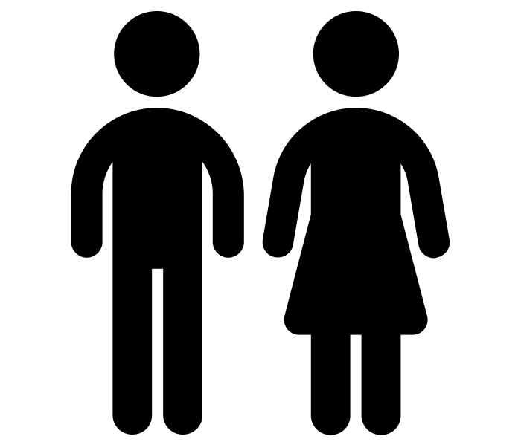
통계 주제를 정하게 된 이유
- 남녀에 따른 카페의 선호도 조사
1. 카페 창업을 위한 통계
- 근처에 여자들이 많은 곳이면 여자들이 선호하는 카페를
근처에 남자들이 많은 곳이면 남자들이 선호하는 카페 창업을 함.
2. 카페 인테리어, 소품을 위한 통계
여자들이 선호하는 카페 : 여자가 좋아하는 인테리어와 소품 (고데기, 머리 끈, 꽃, 화분 등)
남자들이 선호하는 카페 : 남자가 좋아하는 인테리어와 소품 (PC방 컴퓨터 등)

Slide 3
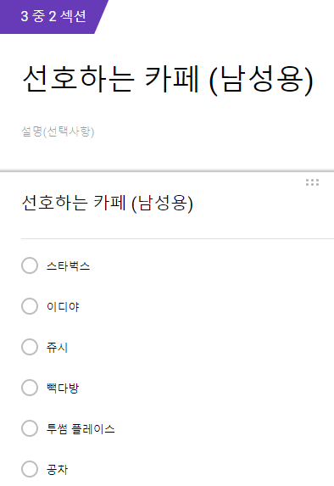
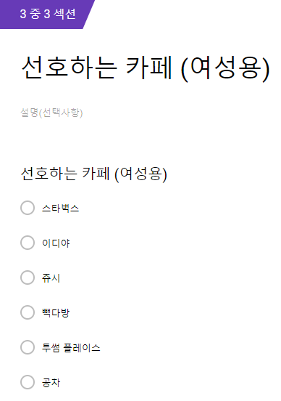
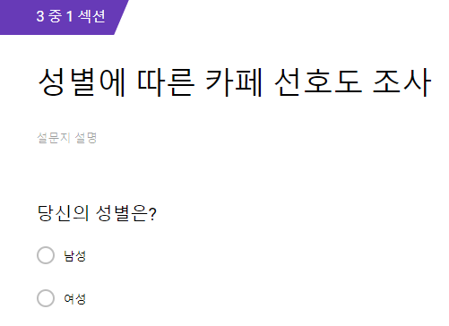
결과를 내기 위한 설문지
- 구글 폼을 이용해 설문 조사

Slide 4
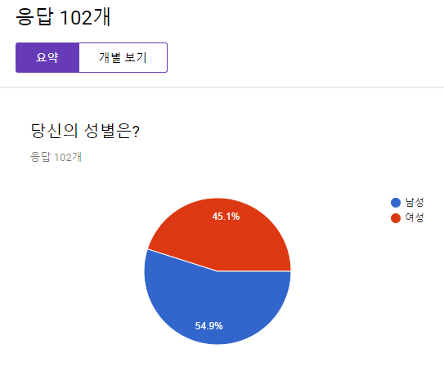
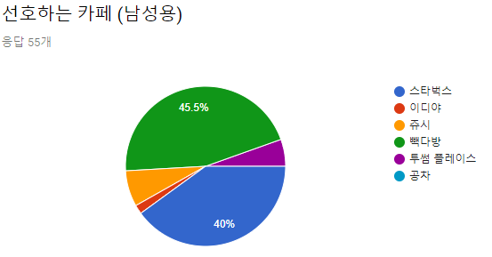
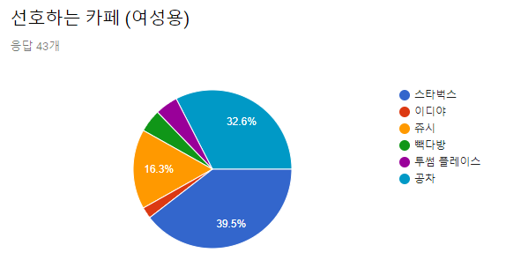
설문이 끝난 후, 결과 %
- 구글 폼을 이용해 설문 조사 결과
스타벅스 | 이디아 | 쥬시 | 빽다방 | 투썸 | 공차
40% | 1.8% | 7.3% | 45.5% | 5.5% | 0%
남성 | 여성
54.9% | 45.1%
스타벅스 | 이디아 | 쥬시 | 빽다방 | 투썸 | 공차
39.5% | 2.3% | 16.3% | 4.7% | 4.7% | 32.6%

Slide 5
설문 조사의 데이터 정리
- 구글 폼을 이용해 설문 조사 데이터 정리
 | 스타벅스 | 이디아 | 쥬시 | 빽다방 | 투썸 | 공차 | 계
남성 | 40% | 1.8% | 7.3% | 45.5% | 5.5% | 0% | 100%
여성 | 39.5% | 2.3% | 16.3% | 4.7% | 4.7% | 32.6% | 100%

Slide 6
R언어를 이용한 데이터 분석
-선호도 설문 조사 결과가 의미가 있는지? 없는지?
1. 카이 스퀘어 검정
남/녀 (범주형), 스타벅스/이디아/쥬시/빽다방/투썸플레이스/공차 (범주형)
범주형과 범주형은 카이스퀘어 검정을 사용하여 분석한다.
2. 의미가 있는가? 없는가?
- P-value가 0.05이하이면 의미가 있는 설문조사
P-value가 0.05이상이면 의미가 없는 설문조사
3. R언어 활용
- m<-matrix(c(40,1.8,7.3,45.5,5.5,0,39.5,2.3,16.3,4.7,4.7,32.6), nrow=2, byrow=TRUE)
- m
- t<-chisq.test(m)
- t

Slide 7
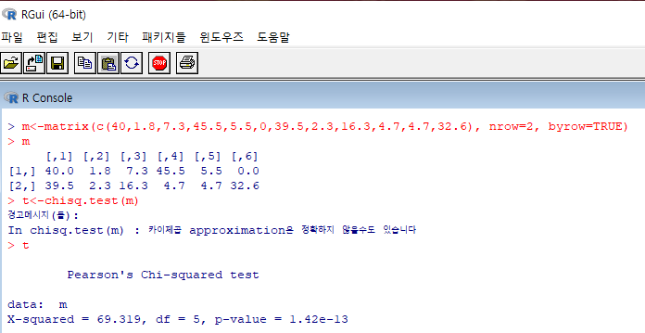
R언어를 이용한 데이터 분석 및 결론
1. p-value의 값
- 1.42e-13으로 이 설문조사는 의미가 있는 데이터임.
2. 결론
남자들이 선호하는 카페 : 1순위 빽다방, 2순위 스타벅스
여자들이 선호하는 카페 : 1순위 스타벅스, 2순위 공차 3위 쥬시
창업을 하기 좋은 카페는 스타벅스가 좋다는 결론이 나왔다.
또한 빽다방은 남자들이 좋아하는 것들로 인테리어를 하면 좋을 것 같고,
공차나 쥬시와 같은 카페들은 여자들에 맞는 인테리어를 하면 좋을 것 같다.

Slide 8
[ THANK YOU ]
통계학개론 4팀
응용신소재공학과 강민석 신명섭 전현지
심재창 교수님

